Slide 1
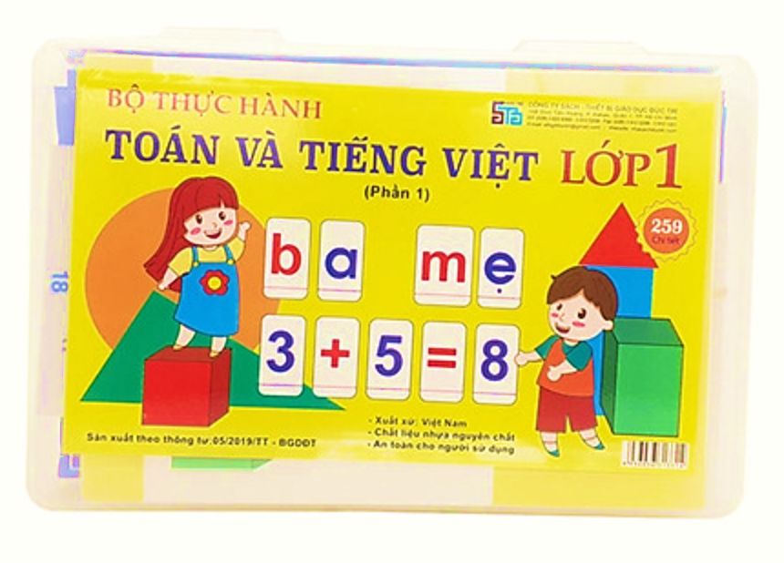


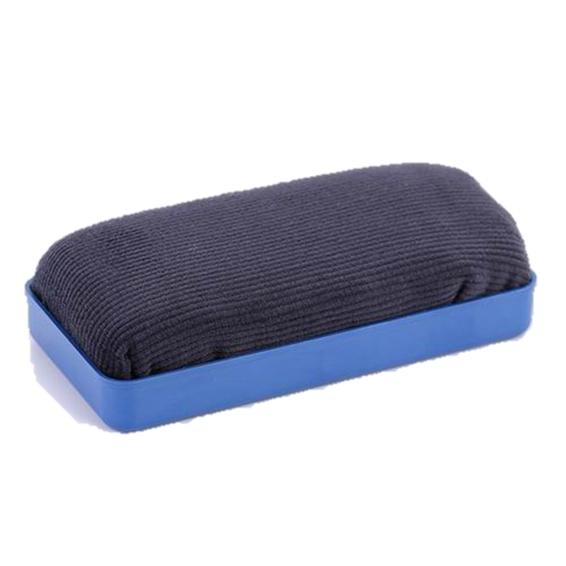

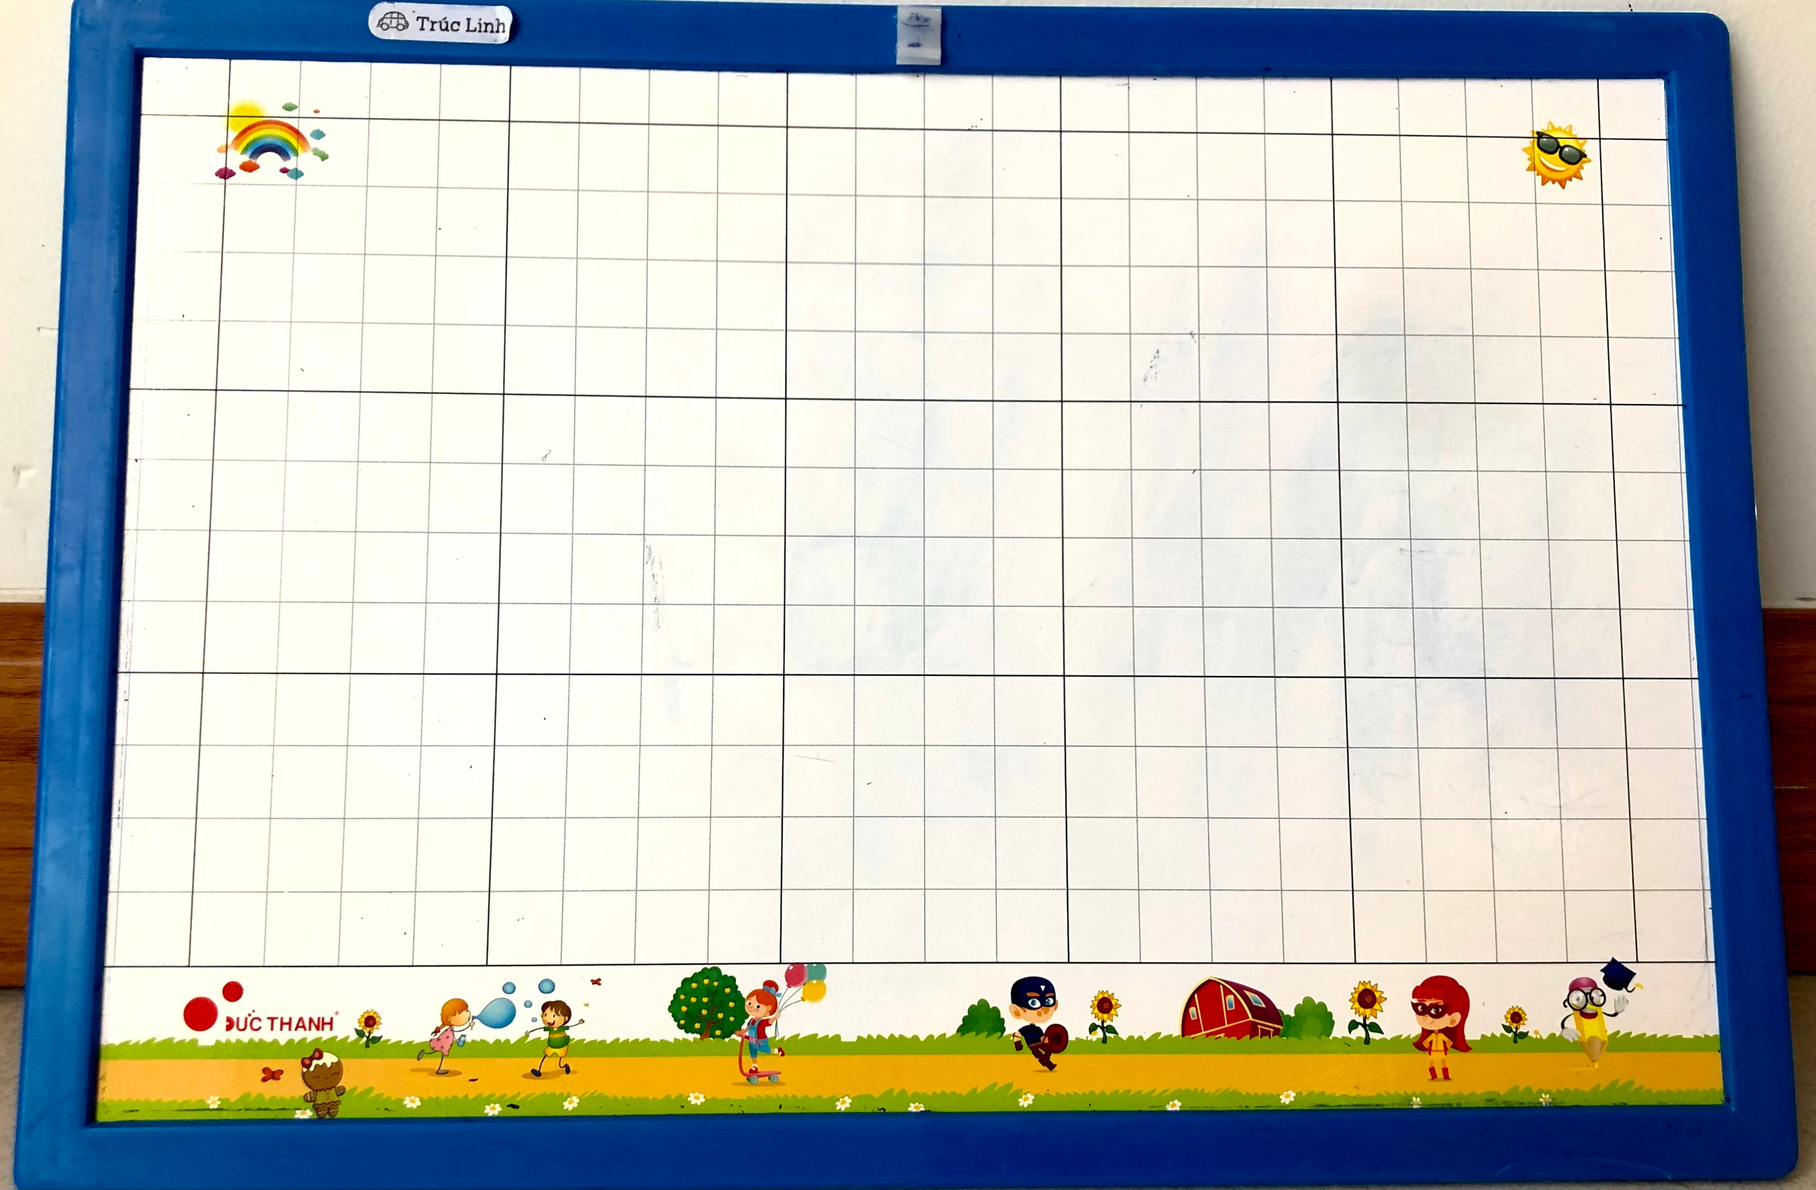
Chuẩn bị
Notes:
GV cứ chiếu sẵn khi giờ học chưa bắt đầu cho HS chuẩn bị nhé!

Slide 2

TOÁN 1

Slide 3

Chủ đề 2:
LÀM QUEN VỚI MỘT SỐ HÌNH PHẲNG
BÀI 8
THỰC HÀNH LẮP GHÉP, XẾP HÌNH
Trang 52

Slide 4

Tang 52

Slide 5
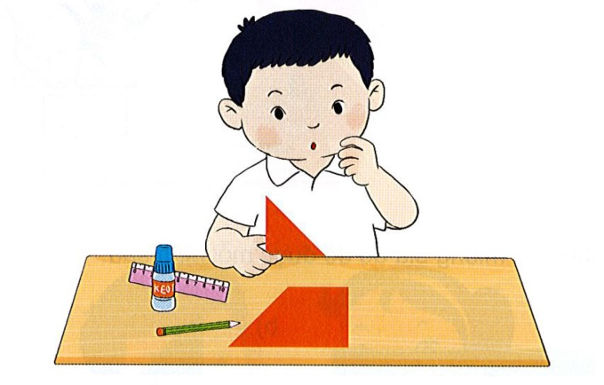
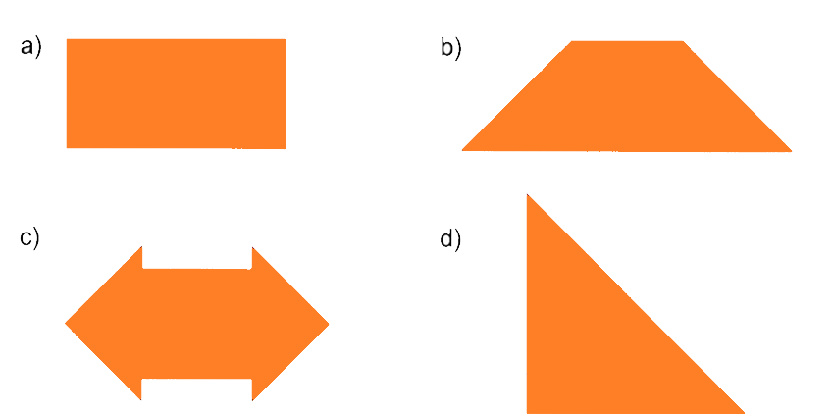
1
Bạn Việt cắt miếng bìa hình vuông thành bốn miếng bìa hình tam giác.
Em hãy ghép bốn miếng bìa hình tam giác đó để được mỗi hình sau:

Slide 6
a)

Slide 7

a)
Notes:
Gợi ý cho HS nhiều cách ghép

Slide 8
b)

Slide 9
b)
Notes:
HS có thể có nhiều cách ghép khác nhau

Slide 10
c)

Slide 11
c)
Notes:
HS có thể có nhiều cách ghép khác nhau

Slide 12
d)

Slide 13
d)
Notes:
HS có thể có nhiều cách ghép khác nhau

Slide 14








2. Tìm hai miếng bìa để ghép được:
Hình tròn
Hình vuông
Hình tam giác
Hình chữ nhật.
1
A
2
B
3
C
4
D
Notes:
Click vào hình bên cột trái để ghép

Slide 15



VẬN DỤNG
CÙNG THỰC HIỆN
THỬ THÁCH CỦA GIÁO VIÊN NHÉ!
Notes:
Gv LINH ĐỘNG ĐƯA RA TÌNH HUỐNG THỰC TẾ
Kho ppt Phan Linh_0916.604.268
Tác giả bộ ppt Toán + TV SGK mới: Phan Thị Linh – Đà Nẵng
Sđt lh: 0916.604.268
+ Zalo: 0916.604.268
+ Facebook cá nhân: https://www.facebook.com/nhilinh.phan/
+ Nhóm chia sẻ tài liệu: https://www.facebook.com/groups/443096903751589
Hãy liên hệ chính chủ sản phẩm để được hỗ trợ và đồng hành trong suốt năm học nhé!

Slide 16

THỬ TÀI SÁNG TẠO MỘT SỐ HÌNH
BẰNG HÌNH PHẲNG EM CÓ

Slide 17

THỬ TÀI SÁNG TẠO MỘT SỐ HÌNH
BẰNG HÌNH PHẲNG EM CÓ

Slide 18

DẶN DÒ

